Slide 1
Sequence
Branch / Choice
Parallel
Loop/Iteration
A
A
A
A
B
B
B1
B2
B
N
C
C
exit
loop?
decision
Y
D
C
D
D
C

Slide 2
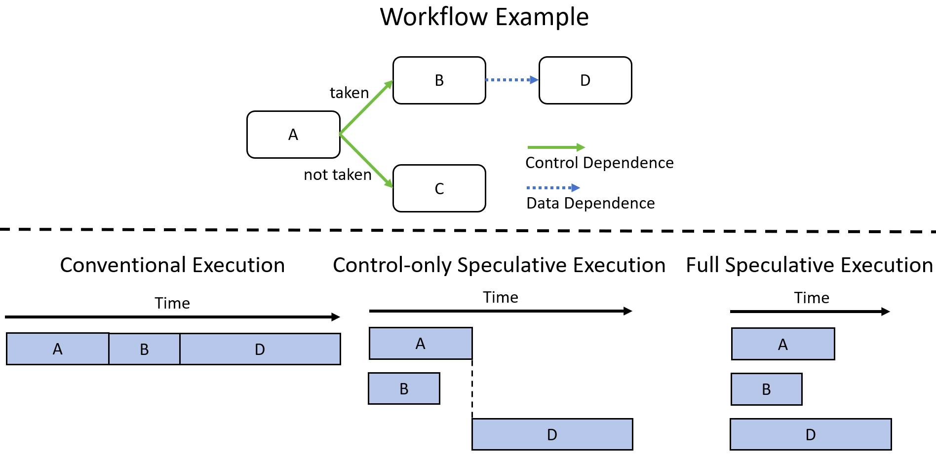

Slide 3
本系统
工作流执行引擎
运行时上下文
上下文与输入获取模块
输入记录
输入特征
提取模块
特征表示
分支预测模块
②
③
B2
①
A
C
在线更新
④
候选集合
⑦
B1
真实结果
⑧
门控决策
在线更新模块
投机执行
协调模块
门控与预算
控制模块
⑤
投机触发
⑥

Slide 4
本系统
工作流执行引擎
运行时上下文
上下文与输入获取模块
输入记录
输入特征
提取模块
特征表示
分支预测模块
②
③
B2
①
A
C
在线更新
④
候选集合
⑦
B1
真实结果
在线更新模块
⑧
门控决策
投机执行
协调模块
门控与预算
控制模块
⑤
投机触发
⑥

